Slide 1

SAĞLIK HİZMETİ SUNUMUNDA
SAĞLIK İŞLETMECİLİĞİ
«Özel Hastane İşletmeciliği»
Medicana Çamlıca Hastanesi Genel Müdürü
Dr. Murat Kaya

Slide 2

SUNUM PROGRAMI
SAĞLIK SEKTÖRÜNE MAKROEKONOMİK BAKIŞ
SAĞLIK İŞLETMECİLİĞİNE BAKIŞ
Özel Sağlık Kurumları İşletmeciliği
Sağlık İşletmecilerinin Profili
SAĞLIKTA DEĞİŞİM SÜRECİ “İYİ YÖNETİŞİM”
Sağlık İşletmeciliğinde Değişim Rüzgarları..
Sağlık İşletmeciliği - Hekim İlişkileri..
Özel ve Kamu Sağlık İşletmeciliği Karşılaştırması
SONUÇLAR ve ÇIKARIMLAR

Slide 3

SAĞLIK SEKTÖRÜNE MAKROEKONOMİK BAKIŞ
Ekonomik Politikalar
Kamu Hizmeti Tanımları
Kurumların Yönetimi
Beşeri Sermaye
Genel ve iş üstü eğitimleri
Fiziksel ve zihinsel gelişim
EKONOMİK GELİŞİM
Yüksek Kişi Başı GSMH
Artan Kişi Başı GSMH
Yoksulluk Düzeyinde Azalma
SAĞLIK
Yatırım Sermayesi
Tesis ve teçhisat yatırımı
İşgücü organizasyonu ve takımlar
Sermaye ve işgücü çekecek yatırım fırsatları
Teknoloji
Üretim için bilimsel birikim
Yerel Ekonomi içinde yeni fiki r ve icatlar
Küresel platformda yeni fikir ve icatların paylaşımı
Kaynak: Macroeconomix and Health: Investing in Health for Economic Development, Report of the Commission On Macroeconomics and Health, 2001

Slide 4
SAĞLIK İŞLETMECİLİĞİNE GENEL BAKIŞ
1980 ‘li yılların başında başlayan Özel Sağlık İşletmeciliği;
Muayenehaneler
Poliklinikler
Teşhis Merkezleri (Laboratuvar ve Görüntüleme Merkezleri)
Tıp Merkezleri
50 Yatak Altı Küçük Hastaneler
100 Yataklı Hastaneler
Hastane Zincirleri
Hastane Kompleksleri

Slide 5
ÖZEL SAĞLIK KURUMLARI İŞLETMECİLİĞİ
Kar amaçlı kuruluşlardır.
Etkin ve uzman insan kaynaklarına ihtiyacı vardır.
Multidisipliner ve matrix bir iş akışı vardır.
Etik ve sosyal değerler önemlidir.
Maliyet unsuru çok önemlidir.
Hekimler sistemde lokomotif görevi görür.
Reklam alanı kısıtlı, dar neredeyse imkansızdır.
Tüm süreçleri denetlenir, hareket alanı kısıtlıdır.

Slide 6
SAĞLIK İŞLETMECİSİ PROFİLİ
Doktorlar
İşletmeciler
Doktor + İşletmeci
Doktor + İşletmeci + (Finans, hukuk, mimari bilgisi)
Mühendisler (Sisteme girmeye başladı)

Slide 7

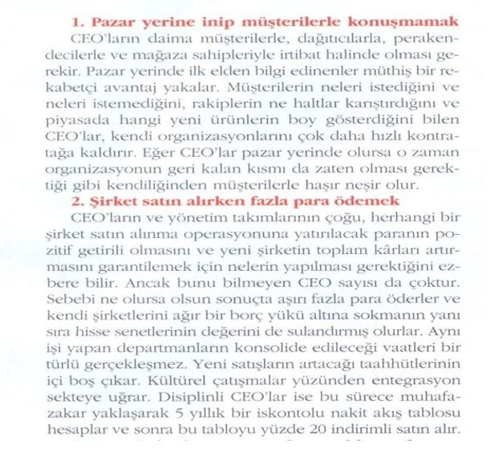
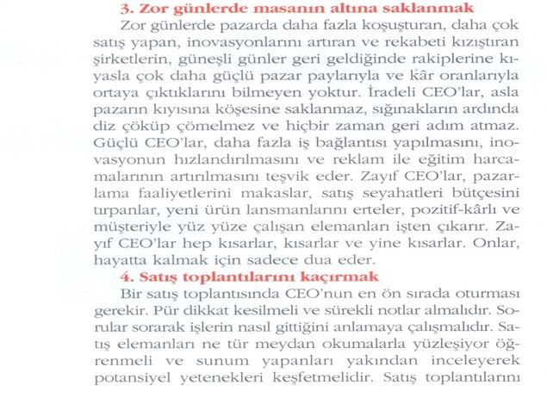

Slide 8
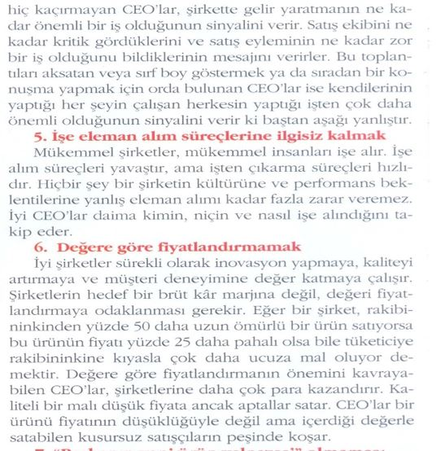
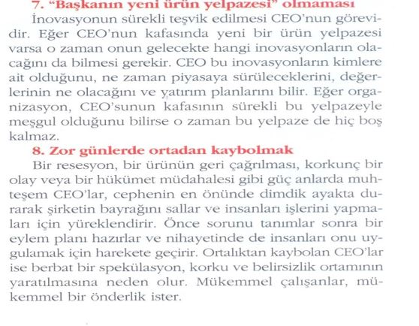

Slide 9
SAĞLIKTA DEĞİŞİM SÜRECİ «İYİ YÖNETİŞİM»
Yönetişim tanımı her geçen yıl gelişerek şekillenmeye devam etmektedir.
“Yönetişim, kurumlara yatırım yapan şirketlerin yatırımlarını geri döndürme garantisini temin eden uygulamalardır”, The Journal of Finance, Shleifer and Vishny [1994].
“…iyi yönetişim hissedarların, çalışanların, müşterilerin ve finansörlerin mutluluğunu ve dolayısı ile ülke ekonomisinin sürdürülebilir büyümesi ile kredibilitesi için gerekli hedeflerin gerçekleştirilmesini sağlar”, Maw on Corporate Governance, Maw et al. [1997].
“Yönetişim, bir kurumun beşeri ve mali sermayeyi çekmesine, etkin çalışmasına ve böylece ait olduğu toplumun değerlerine saygı gösterirken uzun dönemde ortaklarına ekonomik değer yaratmasına imkan tanıyan her türlü kanun, yönetmelik, kod ve uygulamaları ifade eder” World Bank Corporate Governance Manual. [1999].
”Yönetişim, bir kurumun sürekliğini sağlayan, çoğunluğun istek ve beklentilerine yanıt veren, azınlığın haklarını koruyan ve işletme faaliyetlerinin etkin ve verimli akışını temin eden düzenin kurallarıdır” http://www.britannica.com [2007].

Slide 10
Paratigma Değişimi Şart
Kurumların iyi yönetişim ilkelerini uygulamaları için ‘paradigma değişimi’ gerekmektedir.
"Profesyoneller yeterince girişimci değil"
"Ben de bir takım fedakarlıklar yapmalıyım - örnek olmalıyım"
"Küreselleşmeye ve artan rekabete dayanabilmemiz için iyi yönetişim şart"
"Ben hem patron hem yönetici olmaktan memnunum"
"Kurumun menfaatlerini benden daha çok düşünen olabilir mi? - profesyoneller gelip geçici"
"İş, bireysel aile fertlerini memnun etmekten daha önemli"
"Patron Yönetici"
Günlük işlerde kalabildiği sürece memnun - kurumsal yönetim ikinci öncelikte
“Yönetişimci Patron"
Yönetişim ilkelerini uygulamaya ve icradan uzaklaşmaya hazır

Slide 11
Roller Önemli
Yönetim Kurulu, en üst seviyede karar alma, yürütme ve temsil mercii olarak kurumu yönlendiren en önemli stratejik organdır.
Yönetim Kurulu’nun Başlıca Rolü
NE OLMALI?
Kurumun misyon ve vizyonunu belirlemeli,
Vizyona ulaştıracak stratejileri irdelemeli, geliştirilmesine destek olmalı ve uygulanmasını sağlamalı,
Kurumun stratejik ve mali performansını irdelemeli ve iyileştirici önlemler almalı,
CEO’yu seçmeli, ücretlendirilmesini belirlemeli, performansını değerlendirmeli, diğer üst düzey yöneticiler için CEO’nun önerilerini değerlendirmeli ve onaylamalı,
Kurumun idari ve mali denetimini sağlamalı,
Kurumun hissedarlara ve dış mercilere yönelik iletişim ve ilişki yaklaşımını belirlemeli,
Kurum ve çalışanları için iş ahlakı kurallarını belirlemeli ve bu kuralların uygulanmasını sağlamalı,
Kurumun dahili ve harici tasarruflarının, faaliyet ve davranışlarının ilgili mevzuata uygunluğunu sağlamalı.
NE OLMAMALI?
Kurumun strateji, taktik ve hedeflerini dikte etmek,
İcranın içine girmek,
Performansı gündem dışında tutmak,
Denetimden uzak durmak,
Mevzuata hakim olacak bir yapılanma oluşturmamak.

Slide 12
SAĞLIK İŞLETMECİLİĞİ – HEKİM İLİŞKİLERİ
Hekimler sağlık işletmecileri için en önemli personellerdir.
Hekimler maximum gelir etmek için özel sağlık kuruluşlarını tercih ederler.
Özel sağlık işletmelerinde kadro sınırlaması olduğundan hekimler her anlamda daha fazla motive edilmektedir.
Özel sağlık işletmelerinde iş güvencesi ve garantisi maalesef yoktur.
Özel Sağlık sektöründeki hekimler; aynı ücreti alabilmek için 5 yıl öncesine göre daha fazla çalışmak durumunda kalmaktadırlar. (GSS sebebi ile)
Hekimlerin işlem başına kazançları geçmiş senelere nazaran ciddi düşüşler göstermektedir.
Özel sağlık işletmelerinde hekimlik adına ciddi bir rekabet vardır.
Hekim-işletme değişim hızı inanılmaz yüksektir.

Slide 13
ÖZEL – KAMU SAĞLIK İŞLETMECİLİĞİ
Kamu sağlık işletmeciliği daha durağandır.
Özel sağlık işletmeciliğindeki risk faktörleri net bir şekilde CEO ve hekim üzerine yönelmektedir.
Kamu sağlık işletmeciliği sabit maliyetleri (bina-personel-teçhizat) özel sağlık işletmeciliğine göre daha azdır.
Özel sağlık sektöründeki karar mekanizmaları daha hızlıdır.
Kamu sağlık işletmelerindeki personel motivasyonu özel sağlık sektörüne göre daha azdır (Motivatör faktörler az).
Kamu sağlık işletmeciliğindeki kişi başı hizmet üretimi özel sağlık sektörüne göre daha azdır.
Kamu personel sayısı özelden daha fazladır.
Kamu sağlık işletmeleri iş güvenliği özel sektöre göre daha fazladır.
Özel sektör hekim performans değerlendirme kriterleri kamuya göre daha komplike ve ölçülebilirdir.
Özel sektörde tüm hekimler ve neredeyse tüm çalışanlar işletmenin aylık ve yıllık bütçe hedeflerini net bir şekilde bilir . Bu bütçe hedefleri dahilinde kendi hedeflerine ulaşmak için yoğun bir yönetim faaliyetlerinde bulunur.

Slide 14
SONUÇLAR ve ÇIKARIMLAR
Özel sağlık sektörü ciddi bir yeniden yapılanma süreci yaşayacak… Büyük ölçekli ve zincir sağlık işletmeleri sistemde kalacak. Diğerleri ya el değiştirecek yada zincirlere satılacak. Bir kısmı ise faaliyetini sonlandırmak durumunda kalacak.
Sağlıkta ‘İnovasyon’ ve ‘Mor İnek’ arayışı devam edecek… Güven unsuru inşa etmeyi başarabilen sağlık işletmeleri sistemden en büyük payı alacak. Bu konuda vakıf statüsündeki özel üniversite hastanelerinin şansı çok yüksek.
Sağlık sektörünün tamamında yüksek karlar artık olmayacak… Daha fazla hasta bakılacak, işlem irim fiyat ücreti yükselmeyecek ve buna karşın hasta memnuniyet beklentileri artacak. (Bu paradoks diğer bir farklılaşma sebebidir.)
Kamu hizmet alımı artacak, verilen hizmetin sağlık finansmanında kamunun ağırlığı daha da yükselecek. Buna mukabil cebinden ödeme ve özel sigorta ödemeleri daha da düşecek.

Slide 15
SONUÇLAR ve ÇIKARIMLAR
Tüm ücretlerde ( Hekim ve diğer personel ) yükselme olmayacak, kısmi düşüşler olabilecek. Kamunun hizmet alımı arttıkça SUT fiyatlarında artış olma ihtimali giderek azalıyor.
Yabancı yatırımcılar ve dünyanın büyük fonları Türkiye de ciddi yatırım yapacak. Böylelikle sağlık sektörü biraz daha kurumsallaşmış yapılara sahip olma imkanı bulacak.
Hizmet kalite standartlarının yükseltilmesi ve hasta memnuniyeti kavramları en üst düzeyde öneme sahip olacak.

Slide 16





Murat KAYA, MB, MSc, MBA
drkaya71@hotmail.com
@drkaya71
@drkaya71
www.drmuratkaya.com

